Slide 1
Soch buyoqlari har hil firma va ranglar bõladi.

Slide 2
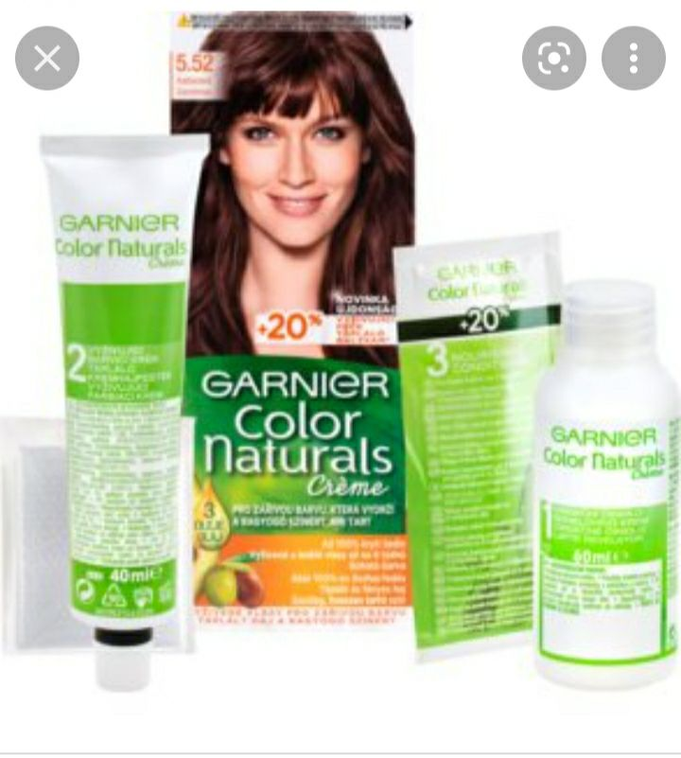
2. Soch buyoq qutisining ichida 1 dona oksid, 1 dona rang biruvchi krim, 1 dona sochlarni yumshoq quluvchi balzam, 1 dona qulqop buladi

Slide 3
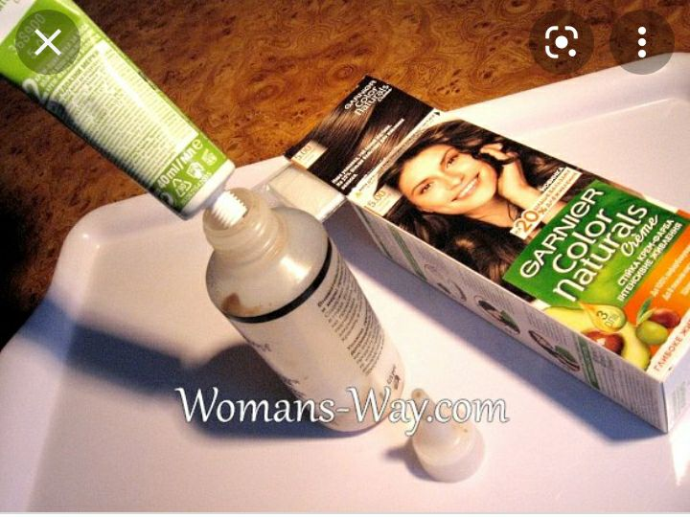
3. 1 chi rang biruvchi kremni oshamiz va oksidga qushamiz.

Slide 4
4. Qulqopni qullarga kuiub sochlarni ildizidan boshlab surtiladi

Slide 5
5. Kursatulgan vaqtigacha ushlab turamiz va sochlarni yuvib olamiz.

Slide 6
5. Kursatulgan vaqtigacha ushlab turamiz va sochlarni yuvib olamiz.

Slide 7
6. Sochlarni yuvish vaqtida yumshoq qiladigan balzam bilan foidalanish kerak.

